Slide 1

Workshop

Slide 2
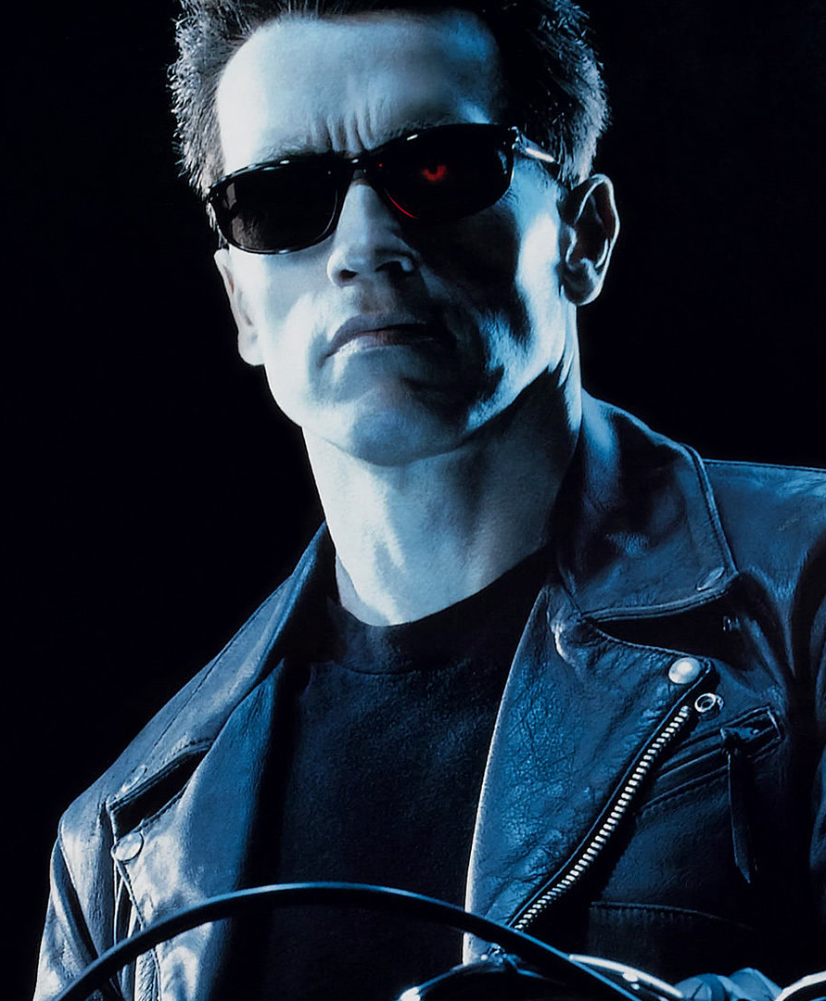
De Mantelzorger in zijn natuurlijke habitat

Slide 3
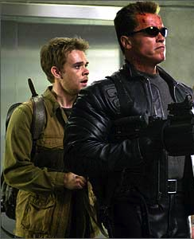
Altijd paraat op te komen voor zijn ‘John Connor’

Slide 4
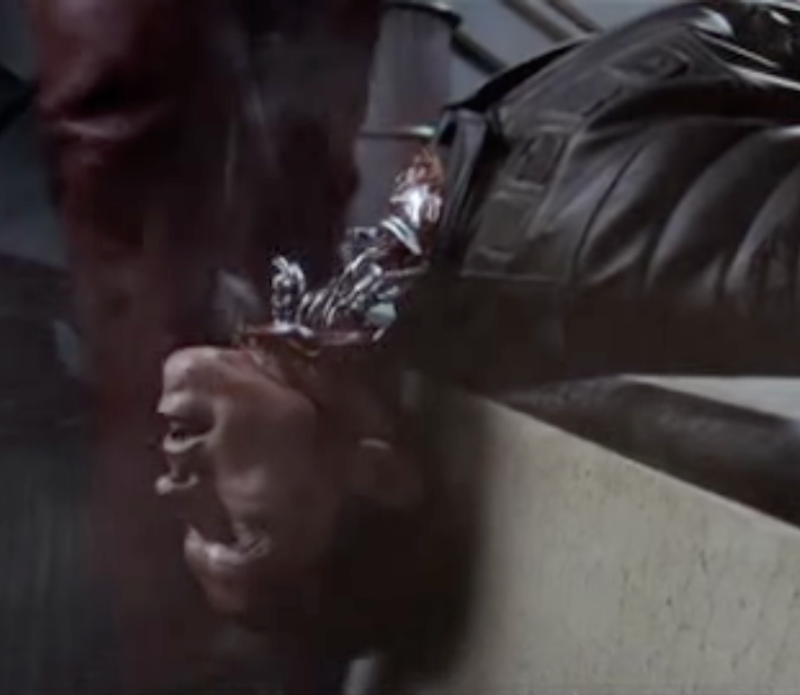
Maar dikwijls zwaar aangepakt door ‘The Machines’ …

Slide 5
De grenzen van Mantelzorg
&
Wat na de Mantelzorg?
in vijf stellingen …

Slide 6

Stelling#1
Mantelzorgers brengen zware offers op sociaal, financieel, emotioneel en professioneel gebied

Slide 7
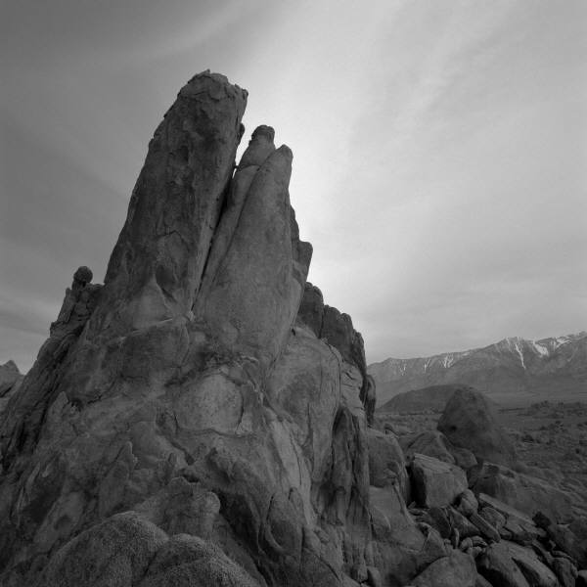
Stelling#2
Mantelzorgers worden niet ernstig genomen door overheid en professionele hulpverleners

Slide 8
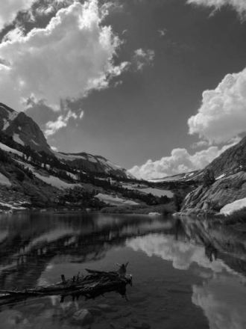
Stelling#3
Mantelzorgers (en hun beschermeling) worden ‘gemedenen’ en ‘vergeten’ door familie en vrienden

Slide 9
Stelling#4
Mantelzorgers staan vaak alleen en kunnen zelf nergens terecht voor steun en hulp in moeilijke tijden

Slide 10
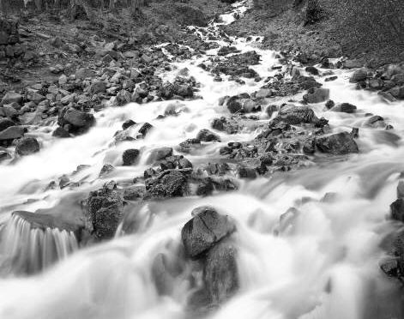
Stelling#5
Mantelzorgers durven niet nadenken over ‘wat na de Mantelzorg’

